Slide 1
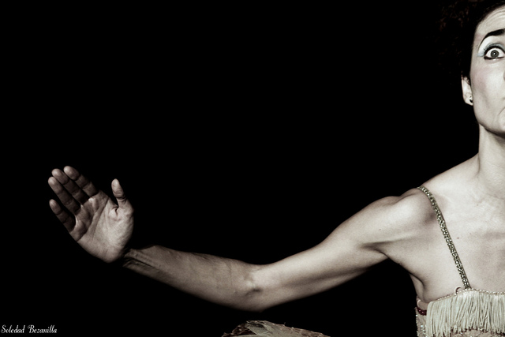
Expresión del Arte
Unidad de Aprendizaje

Slide 2
Elaboración de material didáctico:
Visión sólo proyectable.
Título del material para la Unidad de Aprendizaje:
Módulo III. Arte Vivo.
Nombre de la Unidad de Aprendizaje:
Expresión del Arte.
Espacio académico en que se imparte la Unidad de Aprendizaje:
Plantel Nezahualcóyotl de la Escuela Preparatoria de la UAEMEX.
Nombre del responsable de la elaboración del material didáctico:
L. D. G. Enedina Santiago Peña.

Slide 3
Dimensión de Formación: Comunicativa
Campo de Formación: Lenguaje y comunicación
Ámbito Disciplinar: Arte
Asignatura o Unidad de Aprendizaje: Expresión del Arte
Semestre: Sexto
Créditos: 4
Tipo de Curso: Obligatorio
Asignaturas Simultáneas: Sociología, Psicología, México ante el Contexto Internacional, Comunicación, Cultura Emprendedora, Orientación Educativa, Optativas (2)
Total de Horas: 3
Etapa en la Estructura Curricular: Propedéutica

Slide 4
Propósito General de la Asignatura o Unidad de Aprendizaje:
Desarrolla la capacidad de expresión creativa y de comunicación, por medio de la aplicación y experimentación de diversas técnicas, para transmitir mensajes en un lenguaje gráfico-plástico.

Slide 5
Competencias Genéricas:
2. Es sensible al arte y participa en la apreciación e interpretación de sus expresiones en distintos géneros.
4. Escucha, interpreta y emite mensajes pertinentes en distintos contextos mediante la utilización de medios, códigos y herramientas apropiados.

Slide 6
Competencias Disciplinares Básicas:
5. Expresa ideas y conceptos en composiciones coherentes y creativas, con introducciones, desarrollo y conclusiones claras.
7. Valora y describe el papel del arte, la literatura y los medios de comunicación en la recreación o la transformación de una cultura, teniendo en cuenta los propósitos comunicativos de distintos géneros.
COMPETENCIAS DISCIPLINARES BÁSICAS DEL ÁMBITO DE LA FILOSOFÍA.
10. Asume una posición personal (crítica, respetuosa y digna) y objetiva, basada en la razón (lógica y epistemológica), en la ética y en los valores, frente a las diversas manifestaciones del arte.
11. Analiza de manera reflexiva y critica las manifestaciones artísticas a partir de consideraciones históricas y filosóficas para reconocerlas como parte del patrimonio cultural, su defensa y preservación.
12. Desarrolla su potencial artístico, como una manifestación de su personalidad y arraigo de la identidad, considerando elementos objetivos de apreciación estética.

Slide 7
Competencia Disciplinar Extendida:
6. Difunde o recrea expresiones artísticas que son producto de la sensibilidad y el intelecto humanos, con el propósito de preservar su identidad cultural en un contexto universal.

Slide 8
Competencias de la Dimensión:
Utiliza los principales elementos que conforman la lengua y el habla de nuestro país para expresar sus ideas y argumentos, de manera verbal o escrita, con coherencia, claridad y fluidez.
Interpreta y emite mensajes pertinentes en distintos contextos, utilizando representaciones diversas (lingüísticas, matemáticas o gráficas), tanto en el idioma español como en otra lengua.
Lee habitualmente y disfruta demostrando capacidad para reconocer, analizar, discutir o inferir conclusiones a partir de las ideas clave de un texto.
Busca, Identifica y selecciona información proveniente de diversas fuentes y medios valorándolas de acuerdo con su relevancia, pertinencia, confiabilidad y vigencia.
Emplea los recursos, medios y herramientas que le ofrece el desarrollo tecnológico actual, en la búsqueda, procesamiento, interpretación, expresión y aplicación eficaz de la información.
Utiliza códigos, técnicas y medios para expresarse con sensibilidad a través de diferentes manifestaciones artísticas, aplicando las bases y elementos de su adecuada percepción y apreciación.

Slide 9
Ejes transversales:
Educación para el consumo.
Educación en valores.
Educación para la responsabilidad social.

Slide 10
Propósito del Material Didáctico:
El objetivo del diseño de este material didáctico visión sólo proyectable, es servir como recurso de apoyo en las clases magistrales para desarrollar en el alumno el dominio de aprendizajes conceptuales (teóricos) de la asignatura o unidad de aprendizaje.

Slide 11
Expresión del Arte
Módulo III. Arte Vivo
PROPÓSITO: Aplica nuevos géneros de expresión artística, para interpretar diferentes situaciones
de su contexto
Tema 1. Arte Conceptual
1.1 Concepto
1.2 Origen y Características
Tema 2. Arte Objeto
Tema 3. Instalación
3.1. Museo
3.2. Galería
Tema 4. Body Art
Tema 5.Performance

Slide 12
Expresión del Arte
Módulo III. Arte Vivo
PROPÓSITO: Aplica nuevos géneros de expresión artística, para interpretar diferentes situaciones
de su contexto
Tema 1. Arte Conceptual
1.1 Concepto
1.2 Origen y Características

Slide 13
Tema 1. Arte Conceptual
Arte conceptual
También conocido como idea art, es un movimiento artístico en el que las ideas dentro de una obra son un elemento más importante que el objeto o el sentido por el que la obra se creó. La idea de la obra prevalece sobre sus aspectos formales, y en muchos casos la idea es la obra en sí misma, quedando la resolución final de la obra como mero soporte.

Slide 14
Tema 1. Arte Conceptual
Arte conceptual
Tendencia artística aparecida hacia 1965, que se aparta del concepto tradicional de creatividad y que, mediante la reducción de lo objetivo, tiende a un análisis sistemático de las condiciones bajo las que existe el arte como sistema. La idea está por sobre la materia, "las puras ideas pueden ser obras de arte".
Los procesos ideológicos que realiza el artista son accesibles al espectador gracias a textos, diagramas y fotografías circunscritos a la obra, en los que se define el sentido de ésta.
El arte conceptual, se aparta de la concepción tradicional de creatividad y, mediante la reducción de lo objetivo, tiende a un análisis sistemático de las condiciones bajo las que existe el arte como sistema.

Slide 15
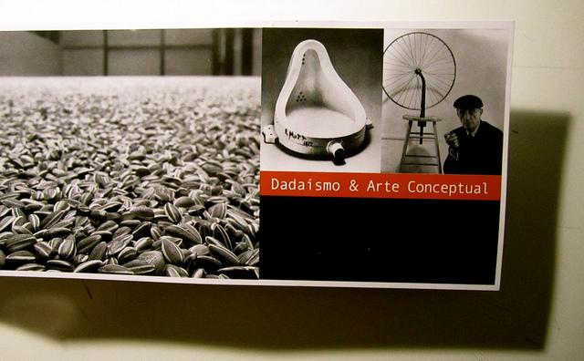

Slide 16
Expresión del Arte
Módulo II. Práctica artística
PROPÓSITO: Aplica nuevos géneros de expresión artística, para interpretar diferentes situaciones
de su contexto
Tema 2. Arte Objeto

Slide 17
Tema 2. Arte Objeto
Arte objeto
El arte objeto es una de las disciplinas de las artes visuales, creada por primera vez por Marcel Duchamp, y es utilizar objetos de uso común, extraerlos de su cotidianeidad y recodificandolos semióticamente. Mediante el ensamblaje o construcción en cajas por ejemplo, o simplemente utilizando el objeto por sí solo...

Slide 18
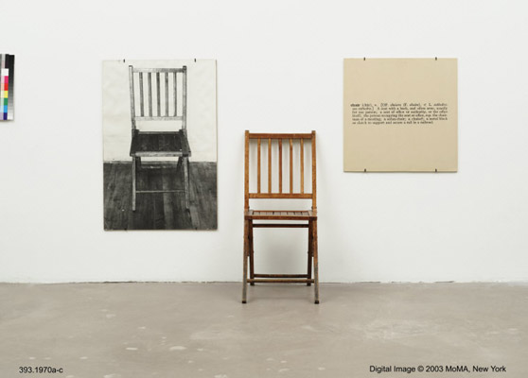
Joseph Kosuch (1945) Una y tres sillas
Consistió en disponer una silla, la reproducción a tamaño natural de esta y la definición que el diccionario daba del término silla en un mismo espacio; era una información redundante y a la vez era un metalenguaje, puesto que se trataba de un solo objeto, una silla, y, al mismo, de tres sillas distintas: la real, la fotografiada y la definición del término.

Slide 19
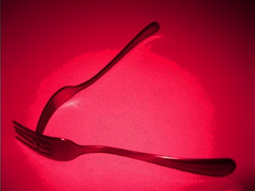
“UNIDOS”
Autora: Carolina Martin Higuera.
Objetos: Tenedores.

Slide 20
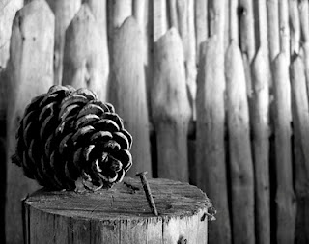
“versus”
Autor: Diego Miranda.
Objetos: Piña y clavo.

Slide 21
Tema 2. Arte Objeto
Arte objeto
Término para "designar cualquier obra utilitaria o por lo menos potencialmente funcional en cuya idea originaria haya intervenido algún artista visual".
El arte objeto es lo que se refiere al diseño industrial.
Muchos objetos utilitarios son retomados por los diseñadores hasta hacer de ellos verdaderas obras de arte, pero sin embargo no pierden con ellos la utilidad de su función.

Slide 22
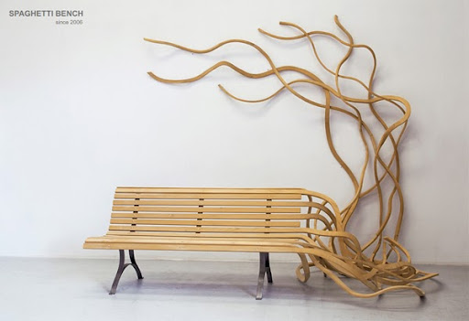

Slide 23
Expresión del Arte
Módulo II. Práctica artística
PROPÓSITO: Aplica nuevos géneros de expresión artística, para interpretar diferentes situaciones
de su contexto
Tema 3. Instalación
3.1. Museo
3.2. Galería

Slide 24
Tema 3. Instalación
Museo
Es una institución pública o privada, permanente, con o sin fines de lucro, al servicio de la sociedad y su desarrollo, y abierta al público, que adquiere, conserva, investiga, comunicay expone o exhibe, con propósitos de estudio y educación colecciones de arte, científicas, etc., siempre con un valor cultural, según el Consejo Internacional de Museos (ICOM). La ciencia que los estudia se denomina museología, la técnica de su gestión museografía y la administración de los mismos, museonomía.

Slide 25
Tema 3. Instalación
Museo mas importantes
http://www.sololistas.net/los-10-museos-mas-importantes-del-mundo.html

Slide 26
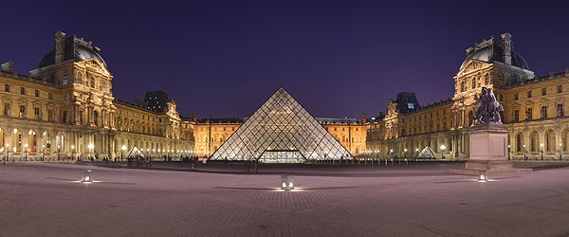
El patio del Museo del Louvre por la noche, con la Pirámide en el centro del patio.

Slide 27
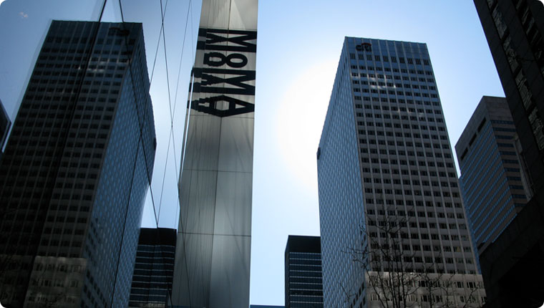
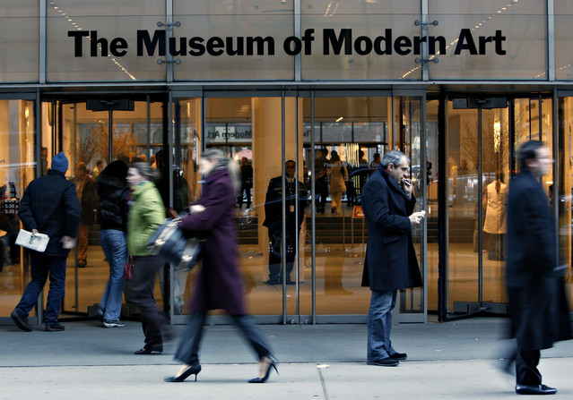
Uno de los museos más importantes en lo que a arte contemporáneo se refiere, no sólo de la ciudad de Nueva York, sino probablemente del mundo es el célebre MOMA.

Slide 28
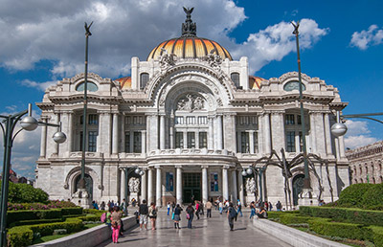
http://museopalaciodebellasartes.gob.mx/
Inaugurado bajo el nombre de Museo de Artes Plásticas, el 29 de noviembre de 1934, fue el primer museo de arte en México, es decir, el primer recinto cultural dedicado a exhibir objetos artísticos para su contemplación. En su acervo se incluían piezas desde el siglo XVI hasta los murales de 1934 de Diego Rivera y José Clemente Orozco, así como una sala de escultura mesoamericana, otra de estampa mexicana y un Museo de Arte Popular, que albergaba la colección de Roberto Montenegro.

Slide 29
Tema 3. Instalación
Galería
Una galería de arte o museo de arte es un espacio para la exhibición y promoción del arte, especialmente del arte visual, y principalmente pintura y escultura, de forma similar a un museo.
El concepto también es usado, para designar el establecimiento que además de exhibir y promocionar obras de arte, se dedica a su venta, siendo entonces por lo general un espacio más reducido (equivalente a cualquier otro local comercial) y limitando el periodo de exhibición a un tiempo determinado, pasado el cual se desmonta la "exposición" y se monta una nueva. El oficio y técnica de su gestión se denomina galerismo.

Slide 30
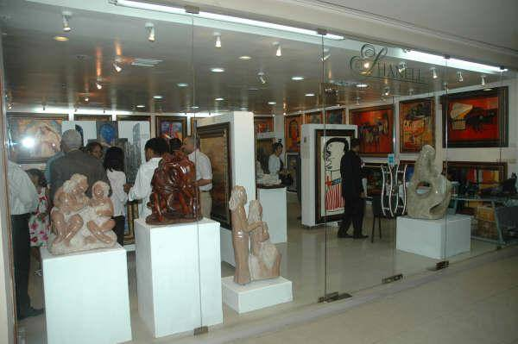

Slide 31
Tema 3. Instalación
Instalación
Una instalación artística es un género de arte contemporáneo que comenzó a tomar un fuerte impulso a partir de la década de 1970. Las instalaciones incorporan cualquier medio para crear una experiencia visceral o conceptual en un ambiente determinado. Los artistas de instalaciones por lo general utilizan directamente el espacio de las galerías de arte.
Muchos encuentran los orígenes de este movimiento en artistas como Marcel Duchamp y el uso de objetos cotidianos resignificados como obra artística, más que la apreciación de la escultura tradicional que se basa en el trabajo artístico. La intención del artista es primordial en cada instalación, debido a su conexión con el arte conceptual de la década de 1960, lo que nuevamente es una separación de la escultura tradicional que tiene su principal interés en la forma.

Slide 32
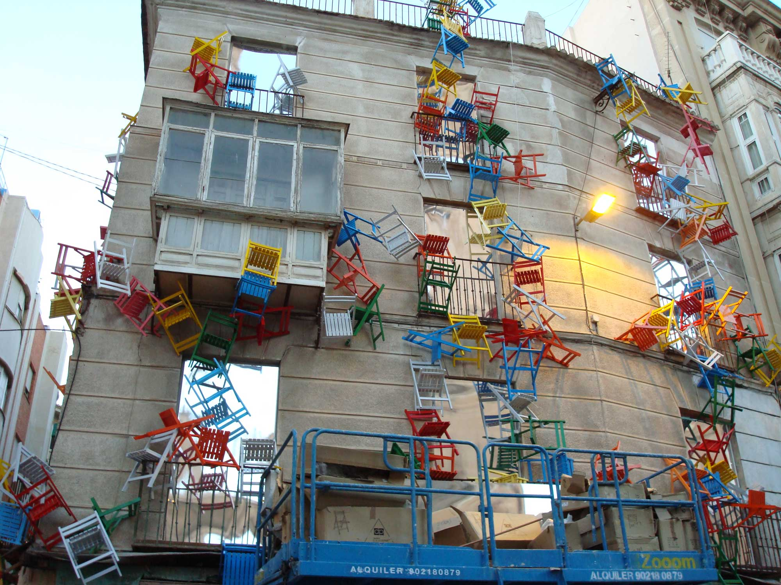
Módulo 3. Medios alternativos de expresión artística
Instalación

Slide 33
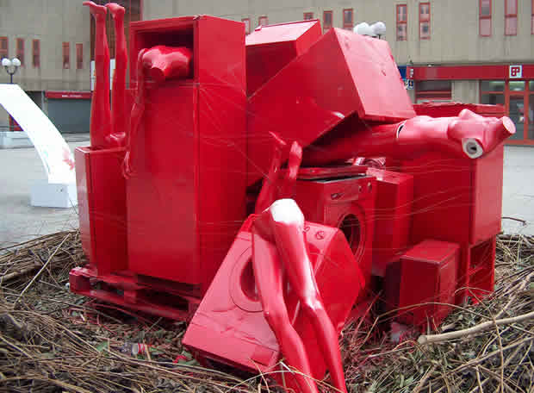
Instalación artística titulada "¿Es la navidad?", de Isabel Aguirre
Con el título de “Practica un consumo sostenible y responsable”, la concejalía de promoción económica, empleo, comercio, consumo y turismo del ayuntamiento de A Coruña, ha propiciado, en distintos sitios de la ciudad, la muestra de diversas obras que nos invitan a la reflexión, ante estos días de compras desenfrenadas.
La arquitecta Isabel Aguirre logra la polémica y la provocación con su instalación artística “¿Es la navidad?” que ha sido ubicada frente a una de las entradas de El Corte Inglés de la ciudad.
Un cartel cita las palabras de Isabel Aguirre:
“Sentimos la necesidad de celebrar la navidad como algo casi irracional y lo hacemos de una forma más que religiosa, pagana”.
“Y nuestro modo de hacerlo -dice ella- por mucho que lo intentamos, no consigue librarnos de la atadura devoradora del consumo de lo nuevo: estrenar, tirar lo viejo, o simplemente lo usado, es al mismo tiempo, extrañar o recordar. Asombrosa contradicción”.
Su instalación nos muestra diversos artículos electrodomésticos que prácticamente “devoran” a varias personas, representadas por maniquíes, todo de color rojo. Todo ello rodeado de ramas que están a punto de arder.
Isabel Aguirre es profesora de la Universidad de A Coruña, y ha obtenido el Premio Nacional de Arquitectura “Manuel de la Dehesa” en 1997. Desde 2001 trabaja en Lisboa, desarrollando los Parques Oeste Valle Grande y el Parque Sur.

Slide 34
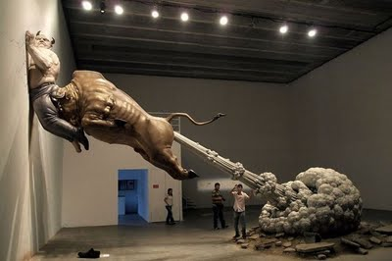
Módulo 3. Medios alternativos de expresión artística
Instalación

Slide 35
Expresión del Arte
Módulo II. Práctica artística
PROPÓSITO: Aplica nuevos géneros de expresión artística, para interpretar diferentes situaciones
de su contexto
Tema 4. Body Art

Slide 36
Tema 4. Body art
Body Art
El arte corporal es un estilo enmarcado en el arte conceptual, de gran relevancia en los años 1960 en Europa y, en especial, en Estados Unidos.
Se trabaja con el cuerpo como material plástico, se pinta, se calca, se ensucia, se cubre, se retuerce... el cuerpo es el lienzo o el molde del trabajo artístico.

Slide 37
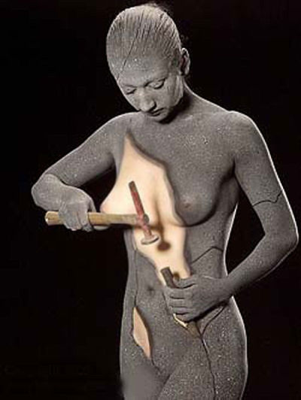
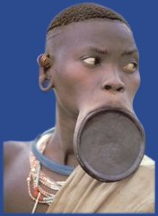

Slide 38
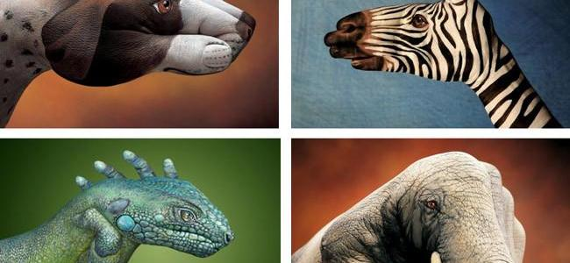

Slide 39
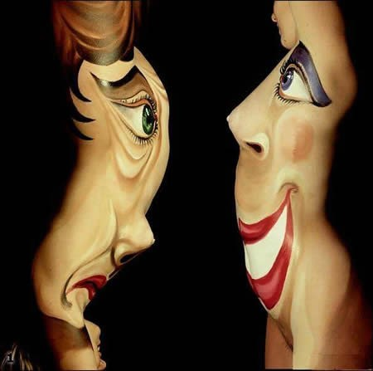

Slide 40
Expresión del Arte
Módulo II. Práctica artística
PROPÓSITO: Aplica nuevos géneros de expresión artística, para interpretar diferentes situaciones
de su contexto
Tema 5.Performance

Slide 41
Tema 5. Performance
Fluxus
Fluxus (palabra latina que significa flujo) es un movimiento artístico de las artes visuales pero también de la música y la literatura. Es una modalidad del arte de acción. Implica flujo o cambio en varios lenguajes. Tuvo su momento más activo entre la década de los sesenta y los setenta del siglo XX. Se declaró contra el objeto artístico tradicional como mercancía y se proclamó a sí mismo como el antiarte. Fluxus fue informalmente organizado en 1962 por George Maciunas (1931-1978).
Varios de los artistas que participaron del movimento Fluxus han sido pioneros en la utilización de video y los aparatos de TV en sus obras, dando comienzo al video arte, los videos objetos, las video performances y las instalaciones, entre ellos Joseph Beuys, Wolf Vostell, Nam June Paik y Yoko Ono.
Es de destacar la participación en Fluxus del músico y compositor John Cage.
Fluxus es considerado como un movimiento neo DADA.

Slide 42
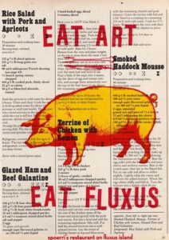
MANIFIESTO ARTE/FLUXUS
George Maciunas
ARTE
Para justificar el estatus elitista, profesional y parasitario del artista en la sociedad,
debe demostrar la indispensabilidad y exclusividad del artista,
debe demostrar la dependencia del público con respecto a él,
debe demostrar que nadie más que el artista puede hacer arte.
Por lo tanto, el arte debe parecer complejo, pretensioso, profundo,
serio, intelectual, inspirado, habilidoso, significativo, teatral,
Debe parecer calculable como una mercancía, de modo que le proporcione
un ingreso al artista.
Para elevar su valor (el ingreso del artista y la ganancia de sus patrocinadores), el arte se hace para que parezca raro, de cantidad limitada y por lo tanto obtenible y
accesible sólo para la élite social y las instituciones.
FLUXUS ARTE-DIVERSIÓN
Para establecer el estatus no profesional del artista en la sociedad,
debe demostrar la dispensabilidad e inclusividad del artista,
debe demostrar la autosuficiencia del público,
debe demostrar que todo puede ser arte y cualquiera puede hacerlo.
Por lo tanto, el arte-diversión debe ser simple, divertido, no pretencioso,
preocupado por las insignificancias, que no requiera habilidades o ensayos
interminables, que no tenga valor ni institucional ni como mercancía.
El valor del arte-diversión debe reducirse haciéndolo ilimitado,
producido en masa, obtenible por todos y eventualmente producido por todos.
El arte-diversión fluxus es la retaguardia sin ninguna pretensión
impulso de participar en la competencia de “llegar a otro nivel” con
la vanguardia. Apela por las cualidades monoestructurales y no teatrales
del evento natural simple, un juego o una broma. Es la fusión del
Vaudeville de Spike Jones, la broma, los juegos de niños y Duchamp.
Manifesto on Art / Fluxus Art Amusement by George Maciunas, 1965.

Slide 43
Tema 5. Performance
Happenig
(de la palabra inglesa que significa evento, ocurrencia, suceso). Manifestación artística, frecuentemente multidisciplinaria, surgida en los 1950 caracterizada por la participación de los espectadores. Los happenings integran el conjunto del llamado performance art y mantiene afinidades con el llamado teatro de participación. La propuesta original del happening artístico tiene como tentativa el producir una obra de arte que no se focaliza en objetos sino en el evento a organizar y la participación de los “espectadores”, para que dejen de ser sujetos pasivos y, con su actividad, alcancen una liberación a través de la expresión emotiva y la representación colectiva. Aunque es común confundir el happening con la llamada performance el primero difiere de la segunda por la improvisación o, dado que es difícil una real improvisación, por la imprevisibilidad.
El happening en cuanto a manifestación artística es de muy diversa índole, suele ser nopermanente, efímero, ya que busca una participación espontánea del público. Por este motivo los happenings frecuentemente se producen en lugares públicos, como un gesto de sorpresa o irrupción en la cotidianeidad. Un ejemplo de ello son los eventos organizados por Spencer Tunik en los cuales se implican a masas de gente desnuda.

Slide 44
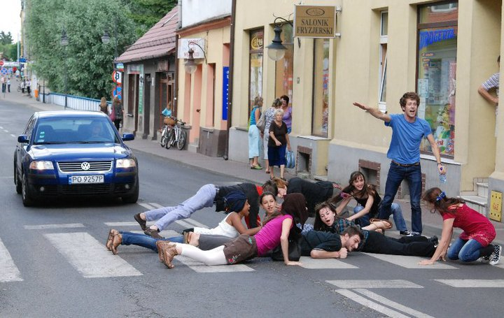
Happening, según el colectivo búlgaro Alma Alter.

Slide 45
Tema 5. Performance
Performance art
Es una muestra escénica, muchas veces con un importante factor de improvisación, en que la provocación o el asombro, así como el sentido de la estética, juegan un rol principal.
El término performance se ha difundido en las artes plásticas a partir de la expresión inglesa performance art con el significado de arte en vivo. Está ligado al arte conceptual, a los happenings, al movimiento artístico fluxus events y al body art. La palabra performance comenzó a ser utilizada especialmente para definir ciertas manifestaciones artísticas a finales de los años sesenta. Este medio artístico tuvo su auge durante los años setenta.
La historia del “performance art” empieza a principios del siglo XX, con las acciones en vivo de artistas de movimientos vanguardistas. Creadores ligados al futurismo, al constructivismo, al dadaísmo y al surrealismo, realizaban por ejemplo las exhibiciones no convencionales en el Cabaret Voltaire. Entre estos artistas se destaca la participación de Richard Huelsenbeck yTristan Tzara.

Slide 46
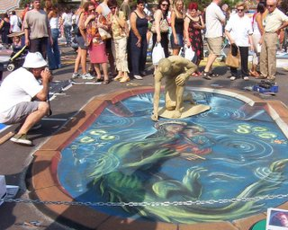
Módulo 3. Medios alternativos de expresión artística
Performance art

Slide 47
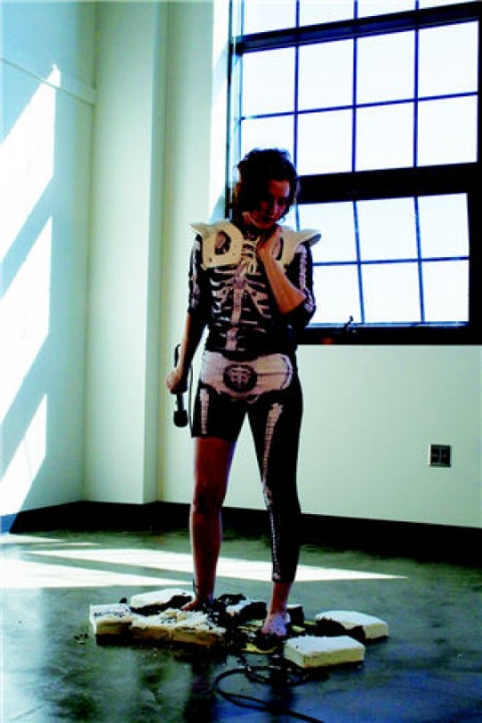

Slide 48
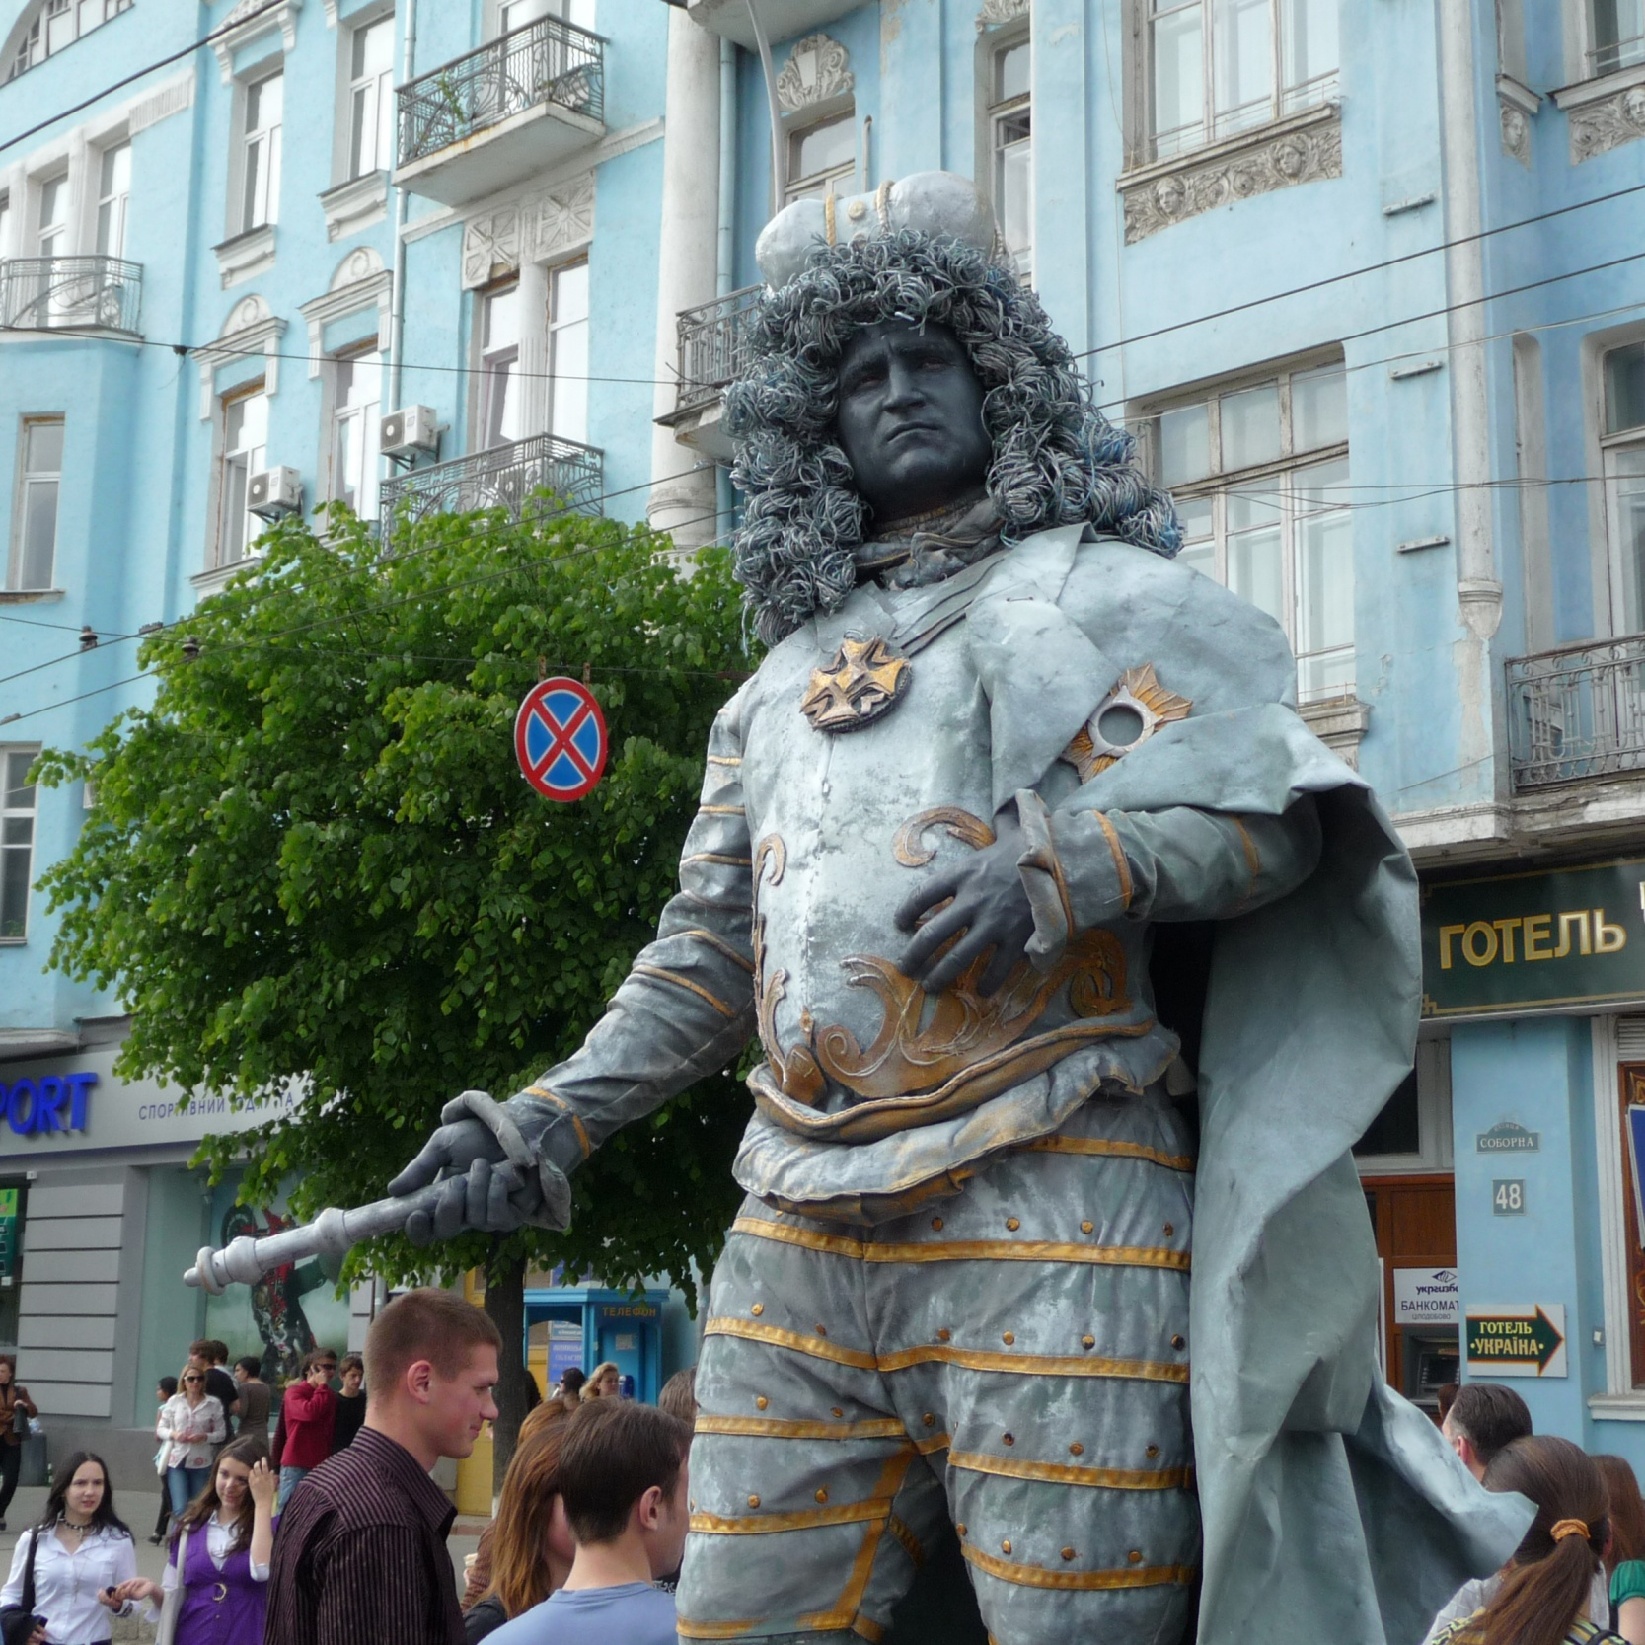

Slide 49
Tema 5. Performance
Performance art
Marina Abramovic es una artista serbia del performance que empezó su carrera a comienzos de los años 70. Activa durante más de tres décadas, se ha descrito a sí misma como la "Abuela del arte de la performance".
El 14 de marzo de 2010 se inauguró en el MoMa una gran retrospectiva de su obra, que incluyó registros en video desde la década del 70, fotografías y documentos, una instalación cronológica con la recreación por actores de acciones realizadas previamente por la artista y la presentación performática más extensa realizada por Abramović, 716 horas y media sentada inmóvil frente a una mesa en el atrio del museo, donde los espectadores eran invitados por turno a sentarse enfrente, a compartir la presencia de la artista.[]Ulay hizo una aparición sorpresa durante la inauguración participando de la acción, 23 años después de haberse separado.[
El performance mencionado anteriormente, es una obra artística donde los espectadores son parte de la obra, por lo tanto la artista no sabe con certeza como terminará su propuesta. Fue impresionante para la misma Marina Abramovic la presencia de Ulay; viendo claramente como la performista evidencia sus emociones.
El performance es un medio alternativo en el que está en juego la improvisación y es en vivo, pero sobretodo es muy sobresaliente que el artista invita al espectador a ser parte de su obra. El performance es maravilloso, porque el artista está cerca de la sociedad, para la cual va dirigido el mensaje.

Slide 50
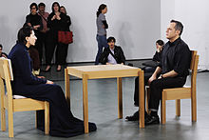
Módulo 3. Medios alternativos de expresión artística
Performance art

Slide 51
Movimiento
Fuentes Referenciales
  Dewey John. (2008). “El arte como experiencia.” Paidós. Barcelona.
  Farga Mullor Ma. del Rosario. (2008). “Historia del arte”. Pearson Educación. México.
  María de Lourdes Pérez García, et. al. (2014) “Apreciación del Arte”. UAEMéx. México.
  Parramón José Ma. y Gabriel Martín. (2000). “Curso práctico de Dibujo: Técnicas de dibujo”.1ª. ed. Barcelona.
  Pérez García Ma. de Lourdes, et. al. (2011). “Antología Apreciación del arte”. UAEMEX. México.
  Pino Georgina. (2005). Las artes plásticas. Universidad Estatal a Distancia. Costa Rica.
  Puente J. Rosa. (2001). “Dibujo y comunicación gráfica: curso para la enseñanza media superior”. México .Gustavo Gili.
  Saldaña Arriaga Javier, et. al. (2001). “Antología de Artes visuales”. UAEMEX. México.

